Slide 1


大模型系列 – 集合通信
ZOMI
集合通信算法

Slide 2
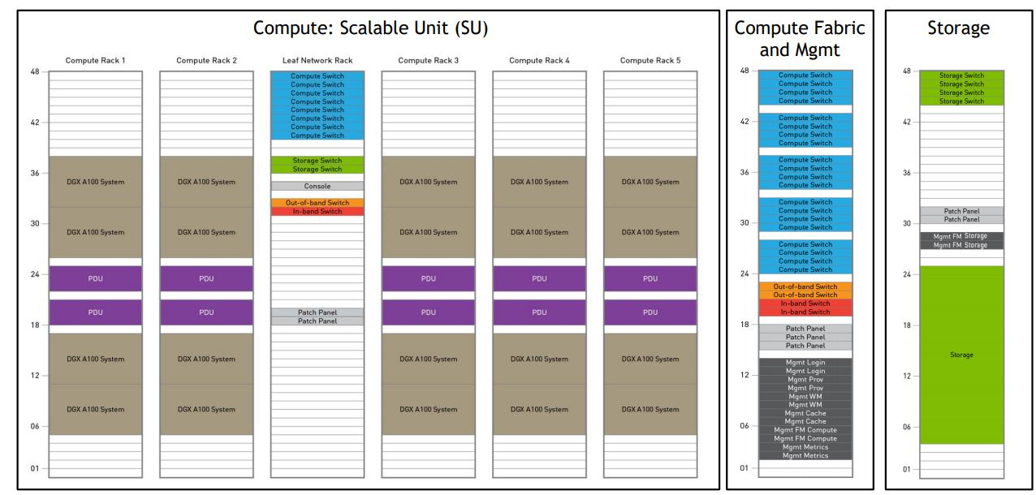
大模型业务全流程
数据 & 模型算法
模型训练 & 微调
模型验证 & 推理部署
2. 数据处理
4. 模型训练
6. 模型微调
7. 模型验证
开源
数据
数据
预处理
向量
数据库
混合精度
梯度检查
梯度累积
…
全参微调
下游
任务
测评
标准
bench
mark
3. 模型算法
5. 分布式并行
低参微调
8. 推理与智能体
LLM模型
架构
多模态
一切皆Tokens
训练集群稳定性
指令微调
量化
压缩
推理
加速
9. Agent
智能体
1. AI 集群建设
计算、存储、网络
AI 集群机房建设
AI 集群上线与运维
集群算力准备

Slide 3
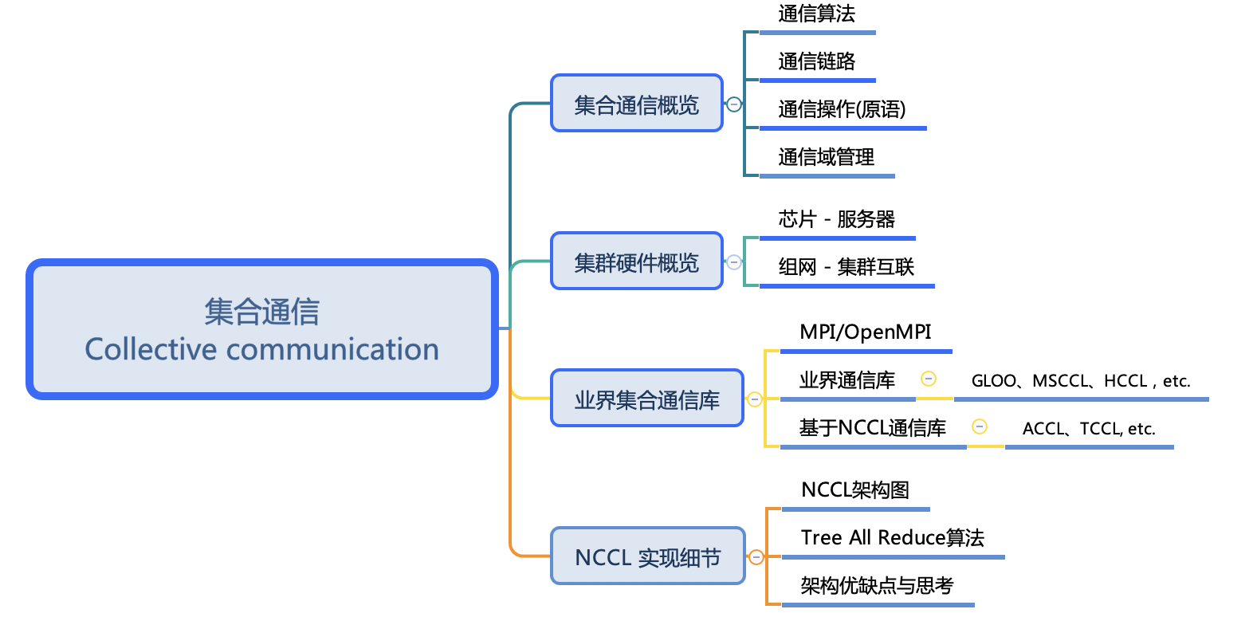
思维导图 XMind

Slide 4
集合通信概览
XCCL: XXXX Collective Communication Library
AI 与通信关系（AI 基础知识、训练推理、分布式并行）
XCCL 基本架构（HPC 通信架构 to XCCL 通信架构）
集合通信原语（All Reduce, etc.）
集合通信算法（Ring / Tree / Torus All Reduce etc.）
PyTorch 集合通信与计算并行

Slide 5
为什么需要集合通信算法？
通信算法：XCCL 集合通信库实现流量统一规划，满足复杂物理拓扑中流量有序交换，最大化集群通信性能；
通信原语/操作：提供不同 NPU 硬件上进程间的通信方式或者通信 API，即建立在通信算法上层概念，通过不同的通信算法来实现；
通信特性 | HCCL | NCCL
通信算法 | ring/mesh + ring/Hav-Doub/Pair-Wise，etc. | ring + Tree ring，etc.
通信操作 | allreduce、broadcast、reduce、reduce scatter、allgather、all2all、send、recv | allreduce、broadcast、reduce、reduce scatter、allgather、all2all、send、recv

Slide 6
01. AI 对通信
算法的诉求

Slide 7
传统服务器配备一张网卡用于节点间通信，为了支持AI业务会配置多个 GPU。但 AI 训练经常需要在 GPU 之间进行梯度的同步，多 GPU 并发访问网络，唯一的网卡就会成为系统的瓶颈。
PCIe 链路上的带宽分配与路径长度密切相关，长路径获得的带宽分配较低，而跨Socket通信的问题更加严重。
网络架构问题，主要在于AI训练中同步通信导致的短板效应。网络拥塞本是一个非常普遍的问题，相关研究已经持续了几十年。
但拥塞控制算法的最终目的，在于对两个碰撞的流进行限速，使其尽快达到均分物理带宽的目的，并不能解决AI训练集群的通信效率问题。
由于AI业务通信的同步性，每个通信事务的最终性能决定于最慢的连接。均分带宽意味着事务完成时间的成倍提升，会严重影响AI通信的性能。

Slide 8
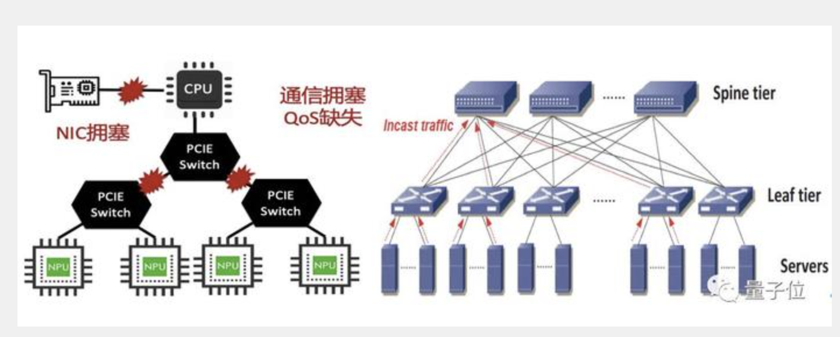

Slide 9
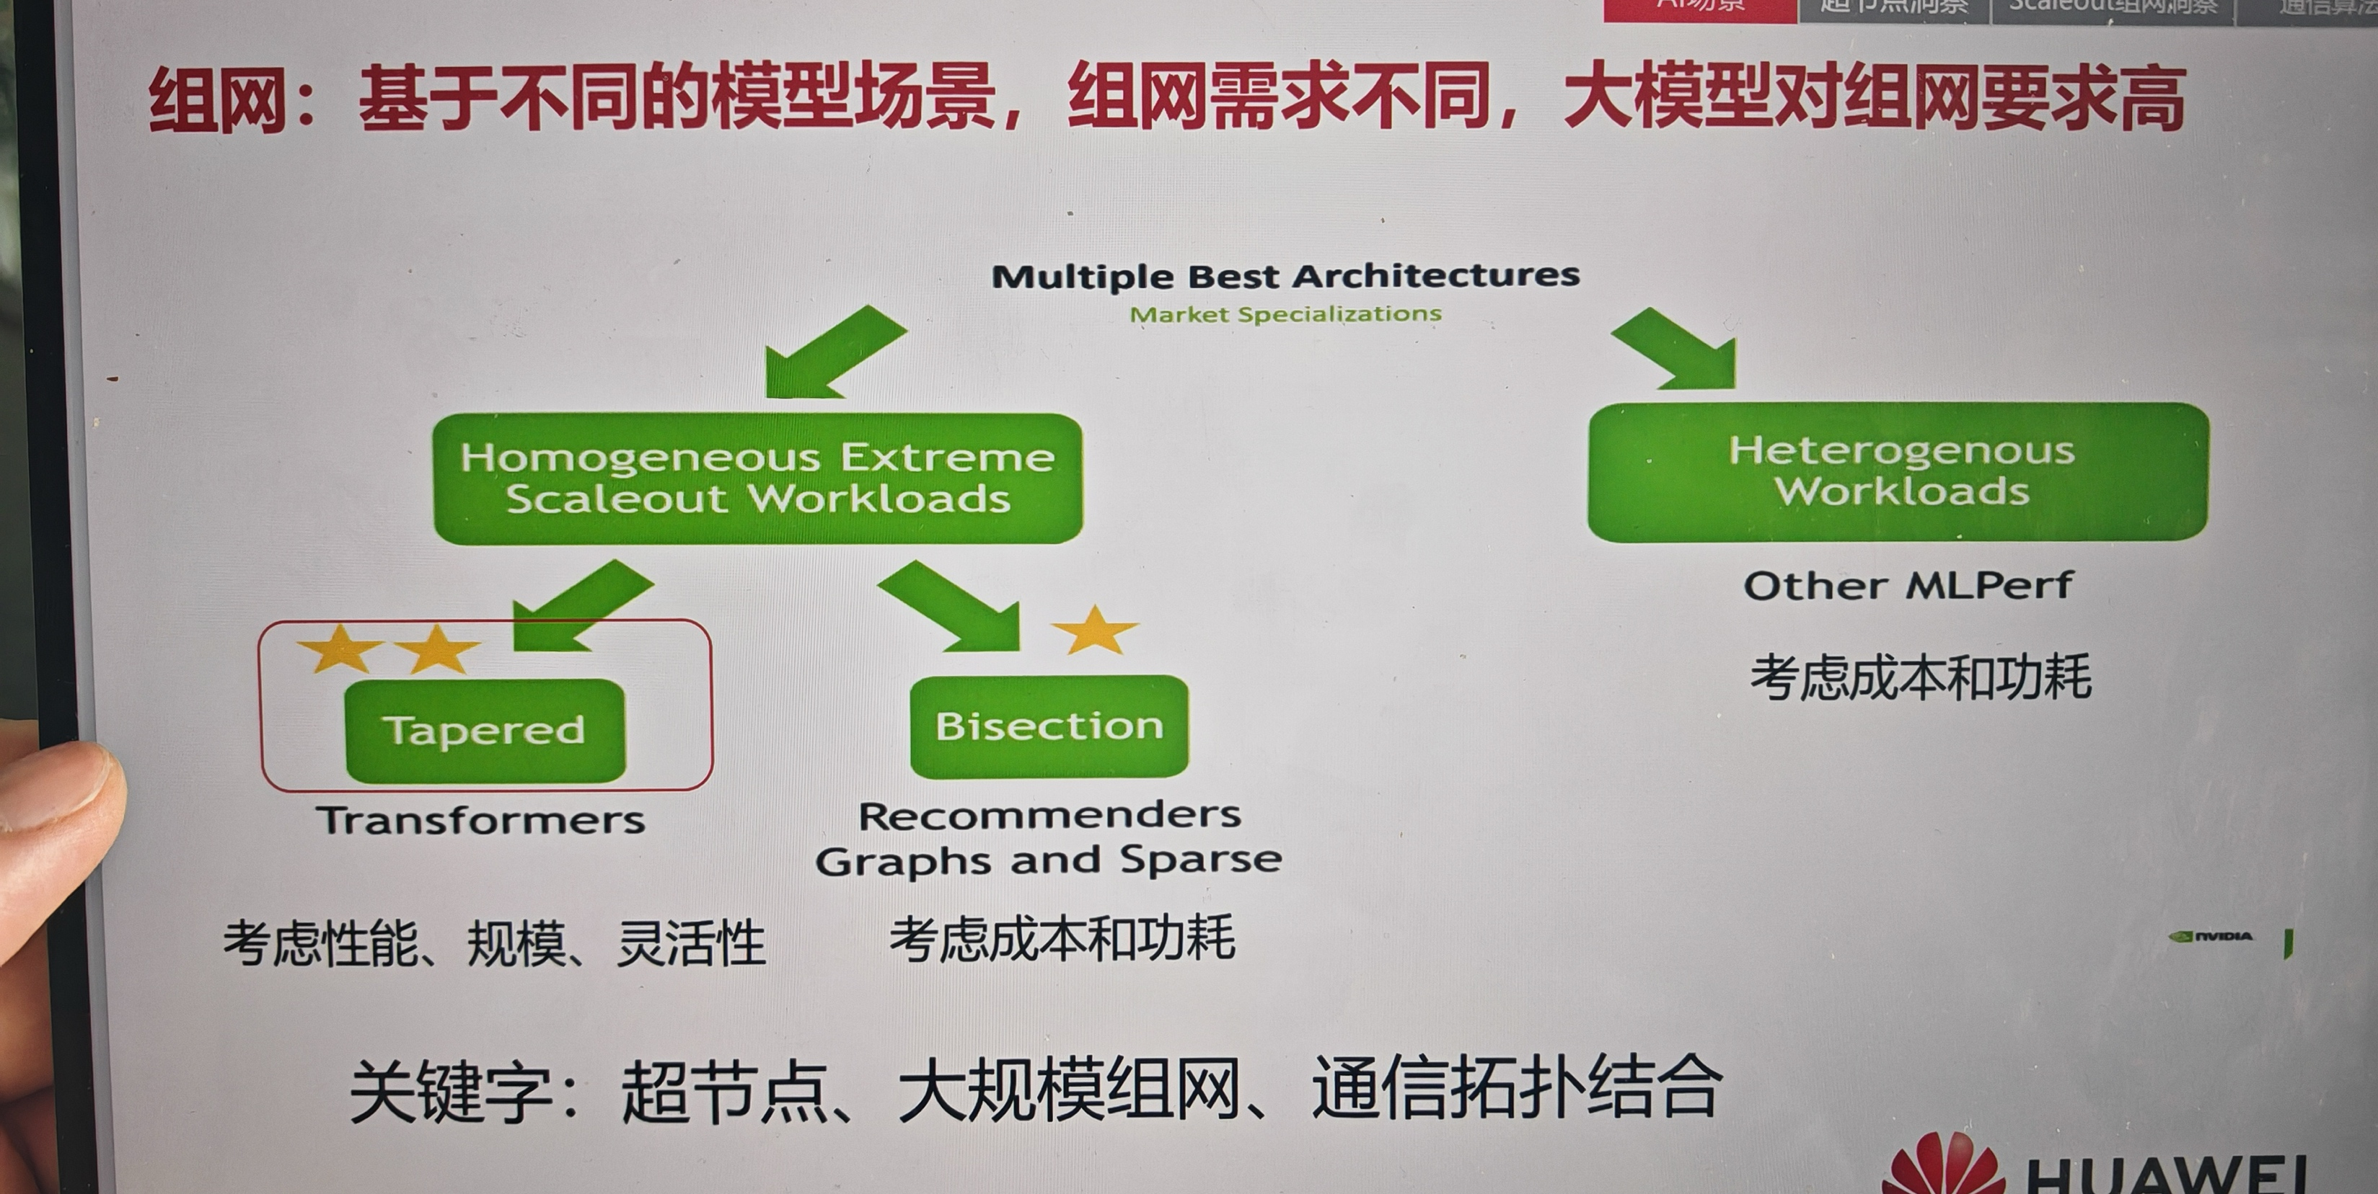
组网形成不同的网络拓扑
基于不同的 AI 场景，组网需求不同，其中大模型对组网要求极高

Slide 10
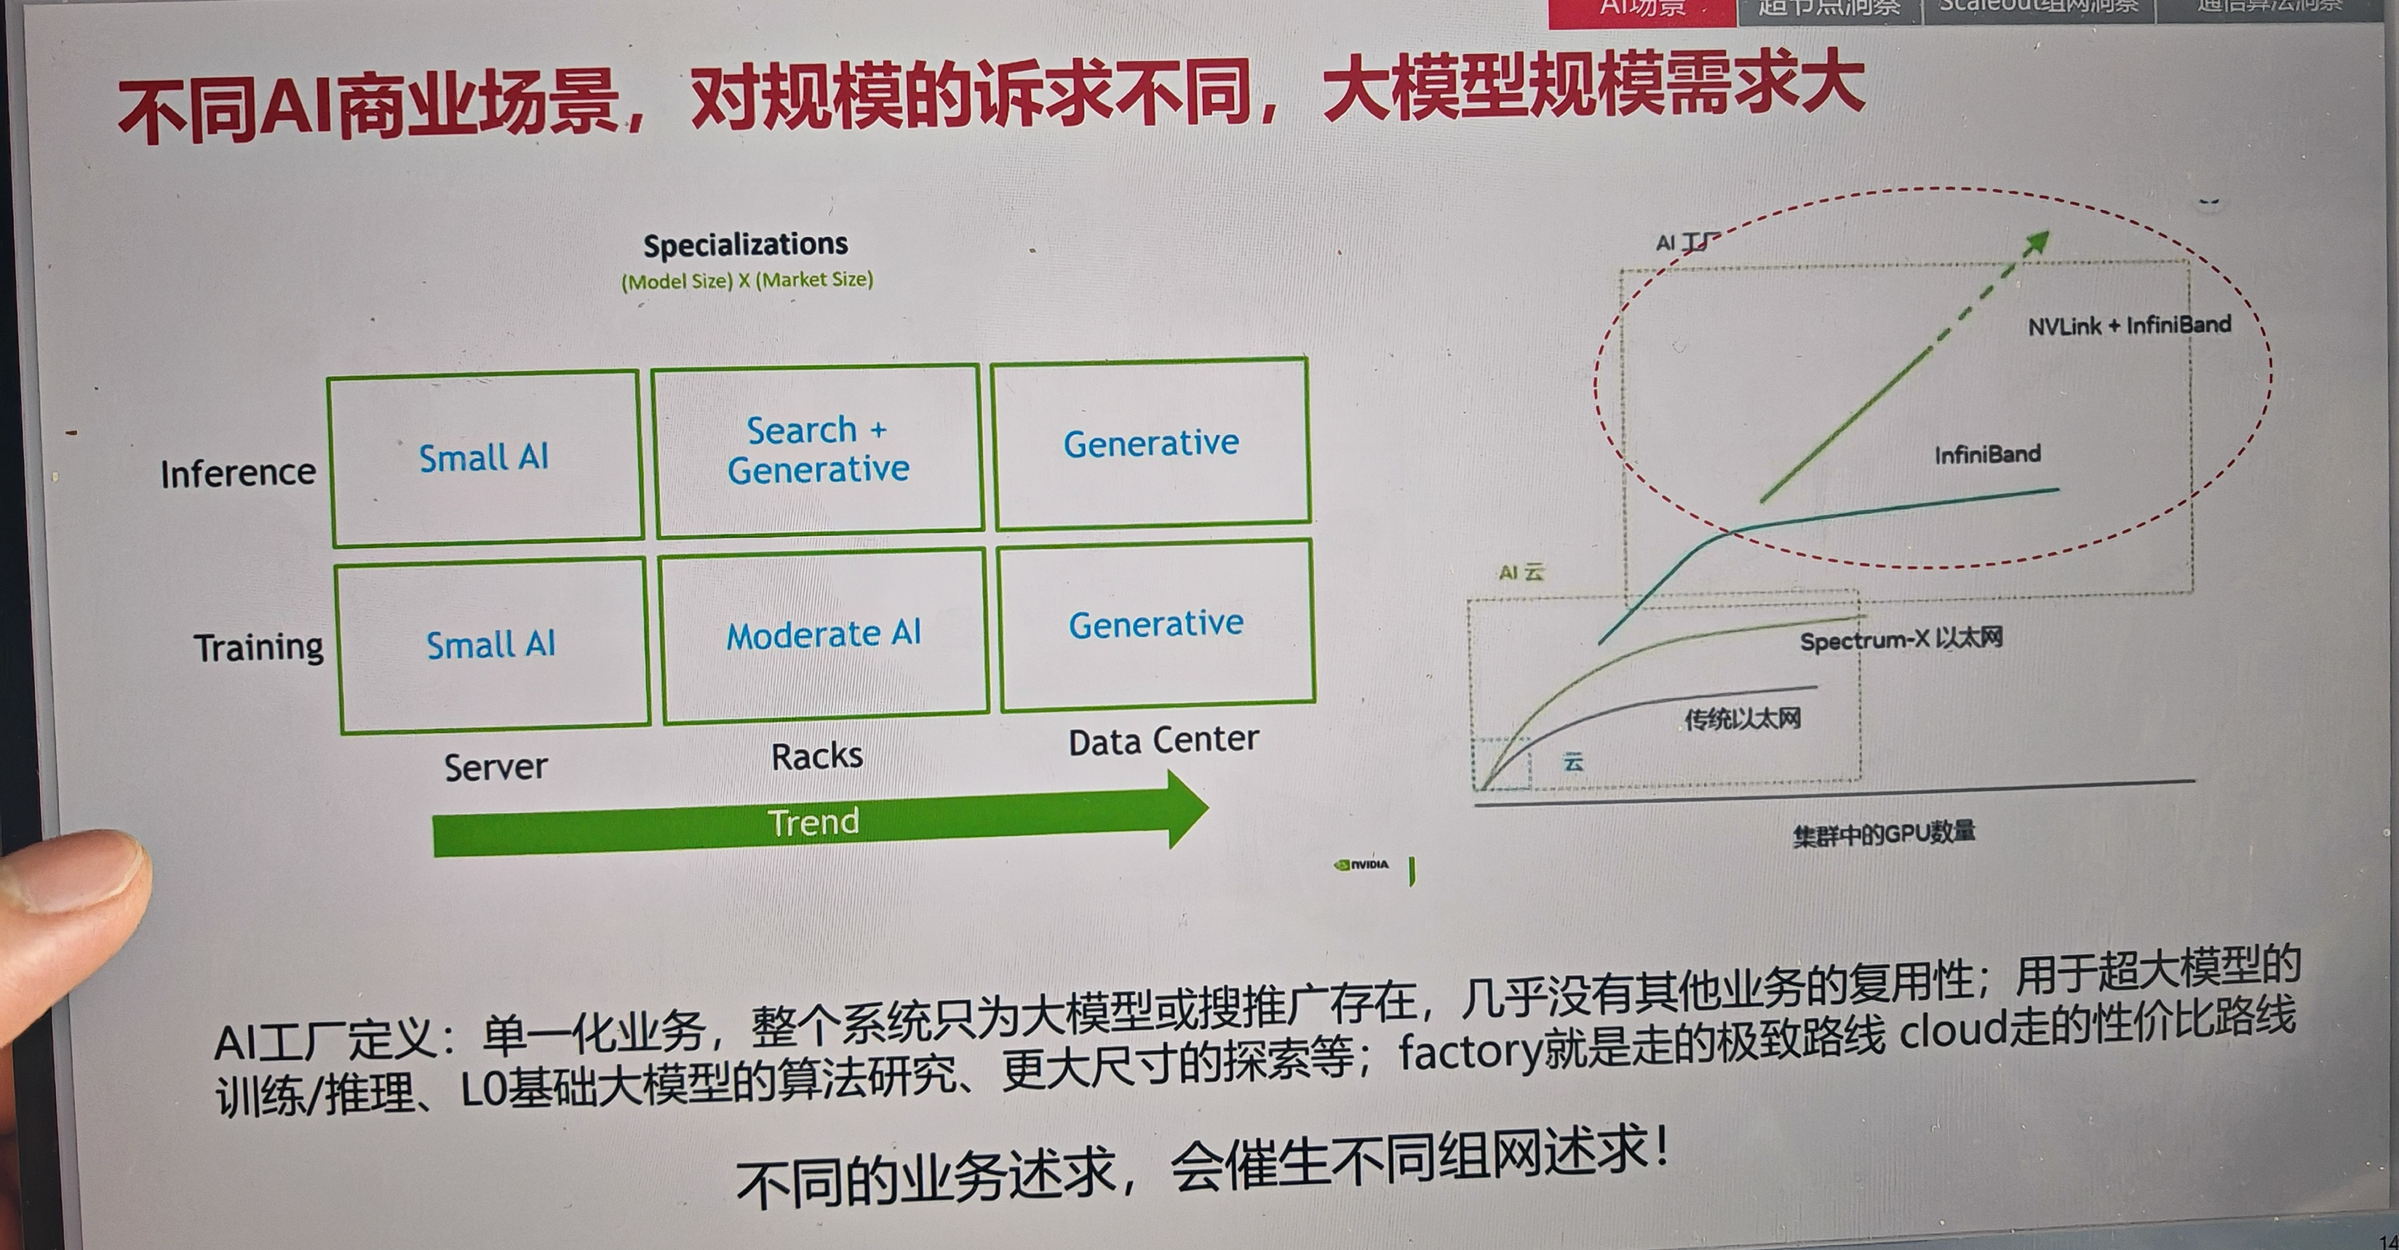
不同 AI 时期对通信的诉求

Slide 11
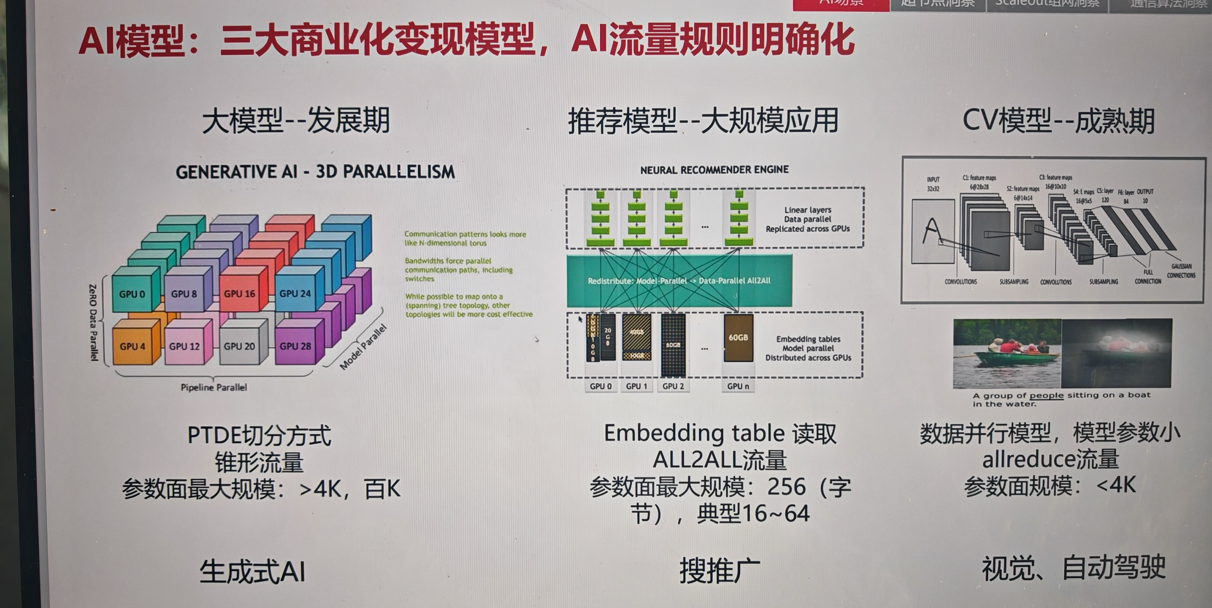
不同 AI 时期对通信的诉求

Slide 12
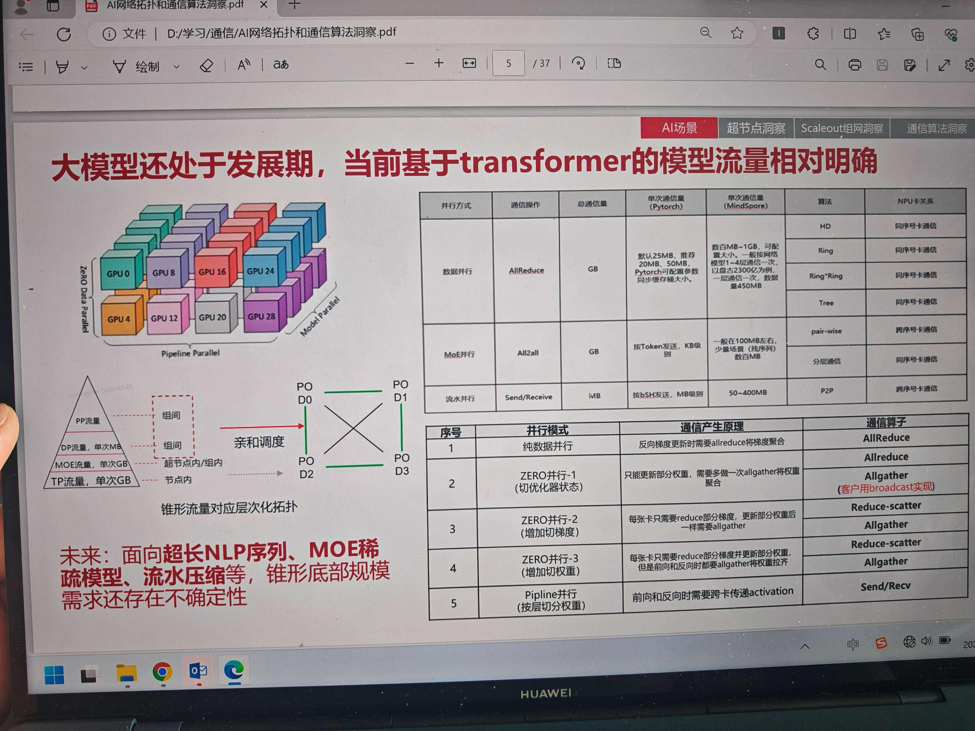
大模型流量相对明确
大模型处于快速发展期，当前基于 Transformer 的模型结构固定，模型通信流量相对明确
面对超长序列、MOE 结构、低精度数据格式 FP8 等在通信流量仍然存在挑战和不确定性

Slide 13
大模型流量相对明确
大模型处于快速发展期，当前基于 Transformer 的模型结构固定，模型通信流量相对明确
面对超长序列、MOE 结构、低精度数据格式 FP8 等在通信流量仍然存在挑战和不确定性

Slide 14
02. 通信带宽计算

Slide 15
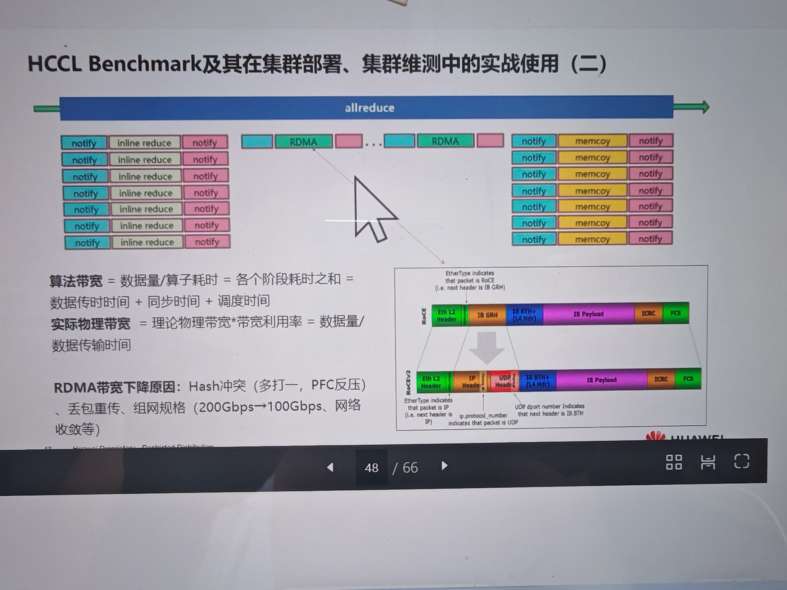

Slide 16
03. All Reduce
All Reduce 操作是集合通信中最重要的操作，从所有 Rank 收集数据，以元素级方式聚合数据，并将聚合结果广播给其他 Rank

Slide 17
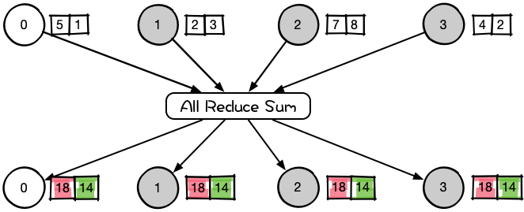
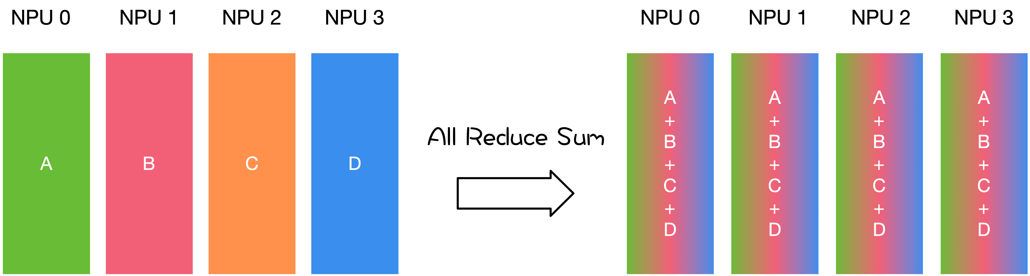
All Reduce
在所有 Rank 执行相同 Reduce操作，将所有 Rank 数据规约运算得到的结果发送到所有 Rank
在专家并行、张量并行、序列并行中大量地使用 All Gather 对权重和梯度参数进行聚合。
数据并行 DP 各种通信拓扑结构比如Ring AllReduce、Tree AllReduce里的 AllReduce 操作；

Slide 18
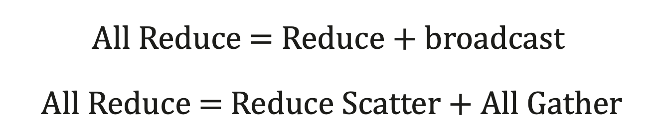
All Reduce
$$\text{All} \text{Reduce} \text{=} \text{R}\text{educe} \text{+} \text{broadcast}$$
$$\text{All} \text{Reduce} \text{=} \text{Reduce} \text{Scatter} \text{+} \text{All} \text{Gather}$$

Slide 19

All Reduce
$$\text{All} \text{Reduce} \text{=} \text{R}\text{educe} \text{+} \text{broadcast}$$
$$\text{All} \text{Reduce} \text{=} \text{Reduce} \text{Scatter} \text{+} \text{All} \text{Gather}$$

Slide 20
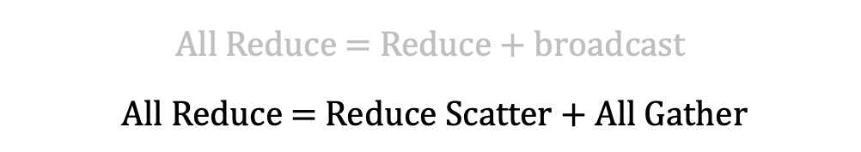
All Reduce
$$\text{All} \text{Reduce} \text{=} \text{R}\text{educe} \text{+} \text{broadcast}$$
$$\text{All} \text{Reduce} \text{=} \text{Reduce} \text{Scatter} \text{+} \text{All} \text{Gather}$$

Slide 21
04. All Reduce
通信算法

Slide 22
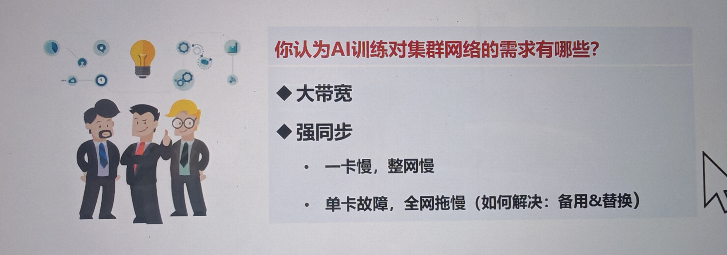
大模型对 AI 集群训练的诉求？
大带宽
强同步

Slide 23
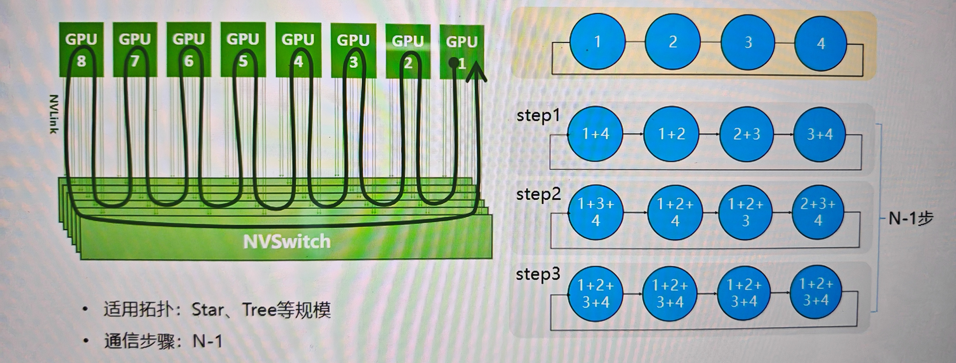
Ring 算法
适用拓扑：Star、Tree 等小规模；
通信步骤：N-1 Step；
优点：
缺点：

Slide 24
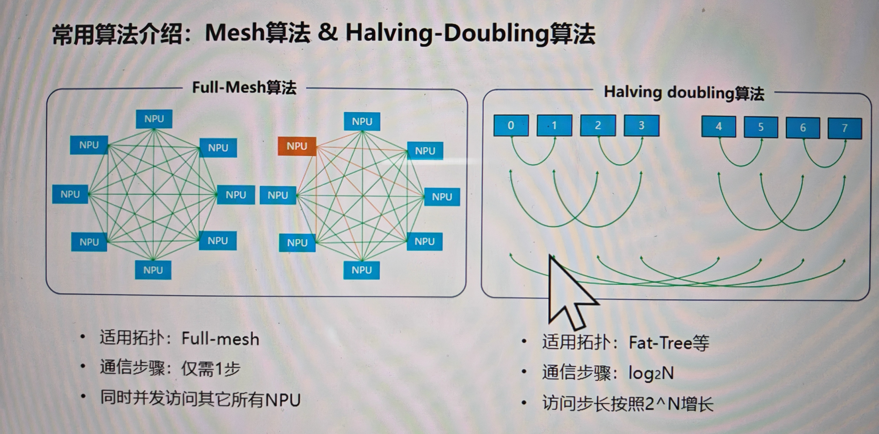
Mesh 算法
适用拓扑：Full-Mesh
通信步骤：1 Step
优点：同时并发访问其他 NPU
缺点：固定并行算法（如 TP=8，否则性能劣化严重）

Slide 25
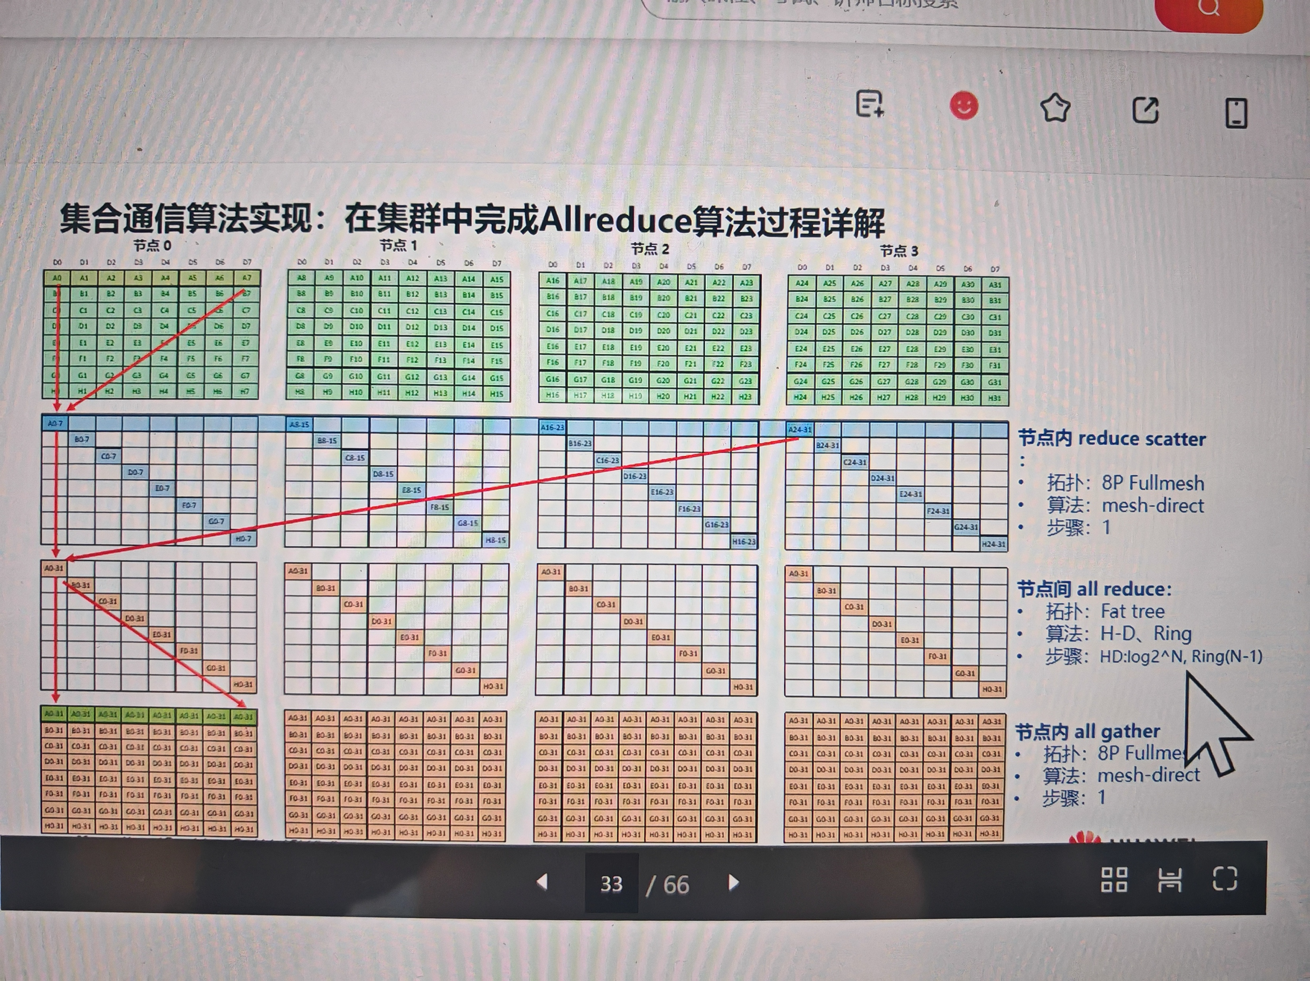

Slide 26
Halving-Doubling 算法
适用拓扑：Fat-Tree 等
通信步骤：log2N
优点：
缺点：访问步长按照 2^N增长

Slide 27
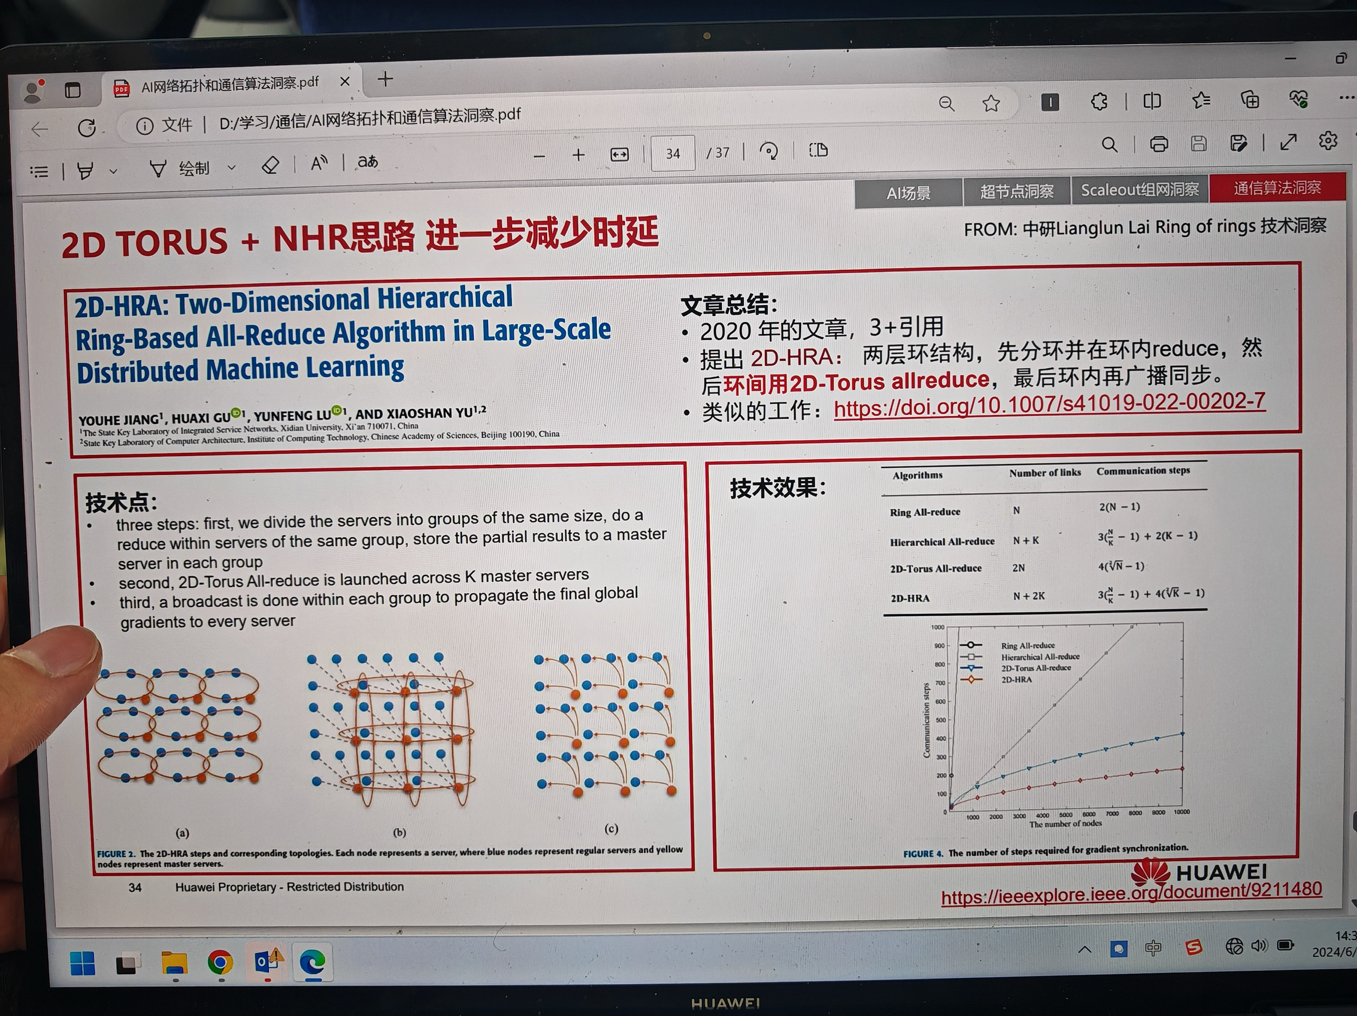

Slide 28
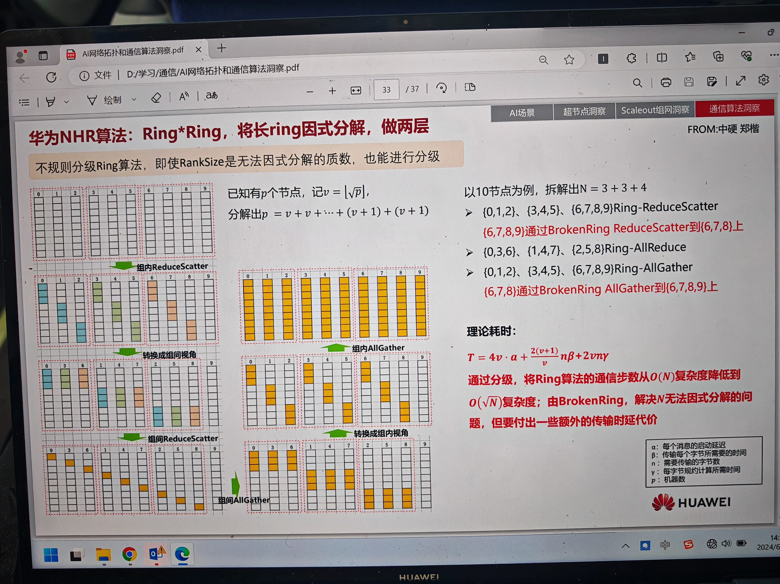

Slide 29
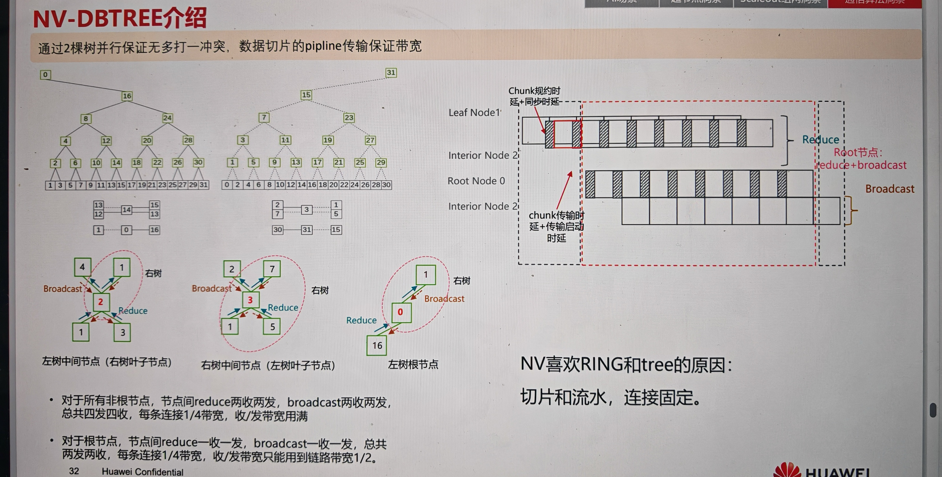
DBT，Double Binary Trees
对所有非根 Rank，Rank 间 reduce 两收两发，Broadcast 两收两发，共4 收 4 发，每条连接 ¼带宽，收发带宽占满
根节点，节点间 reduce 1 收 1 发，Broadcast 1 收 1 发，共

Slide 30
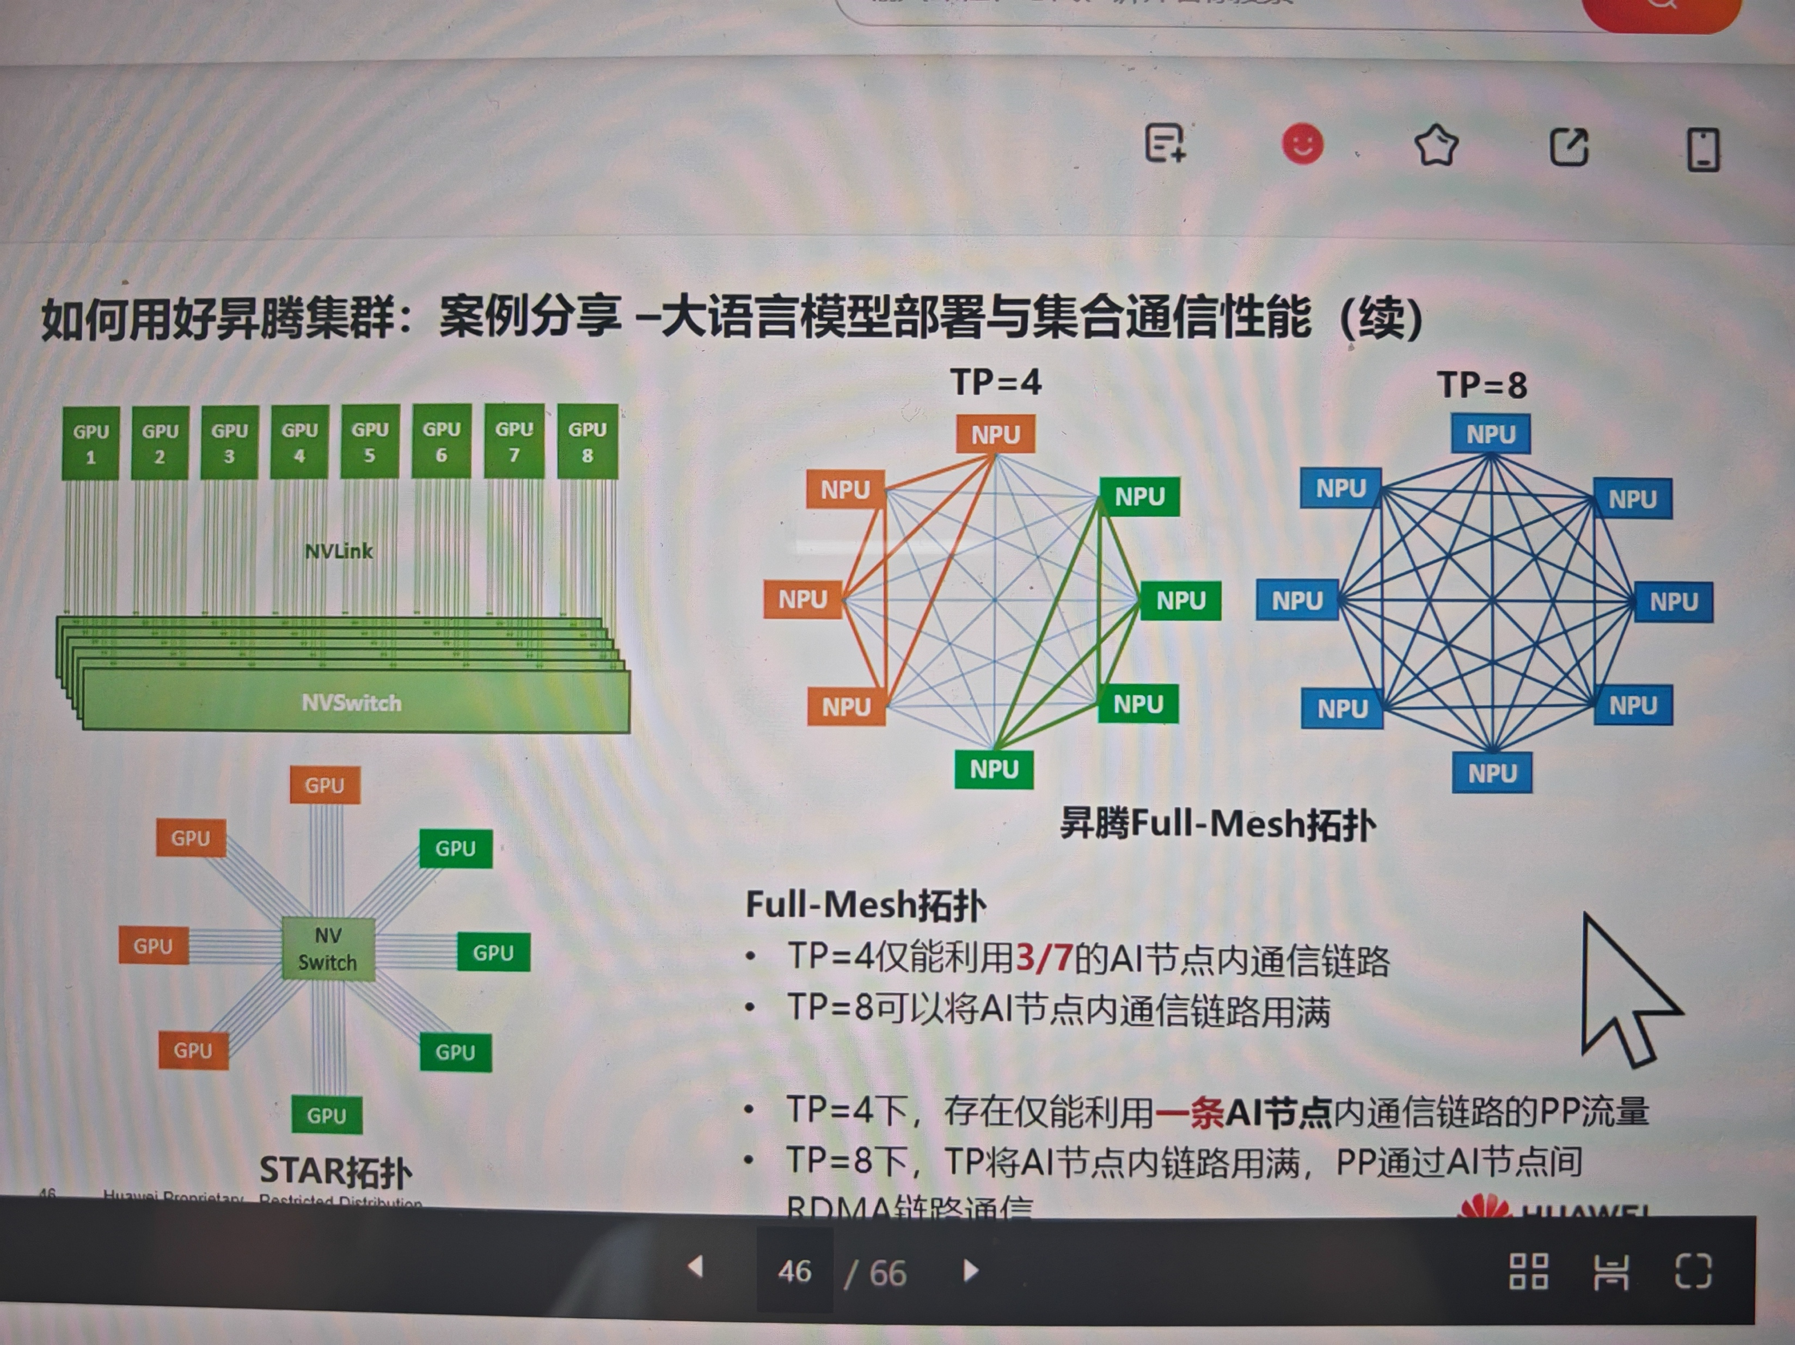

Slide 31
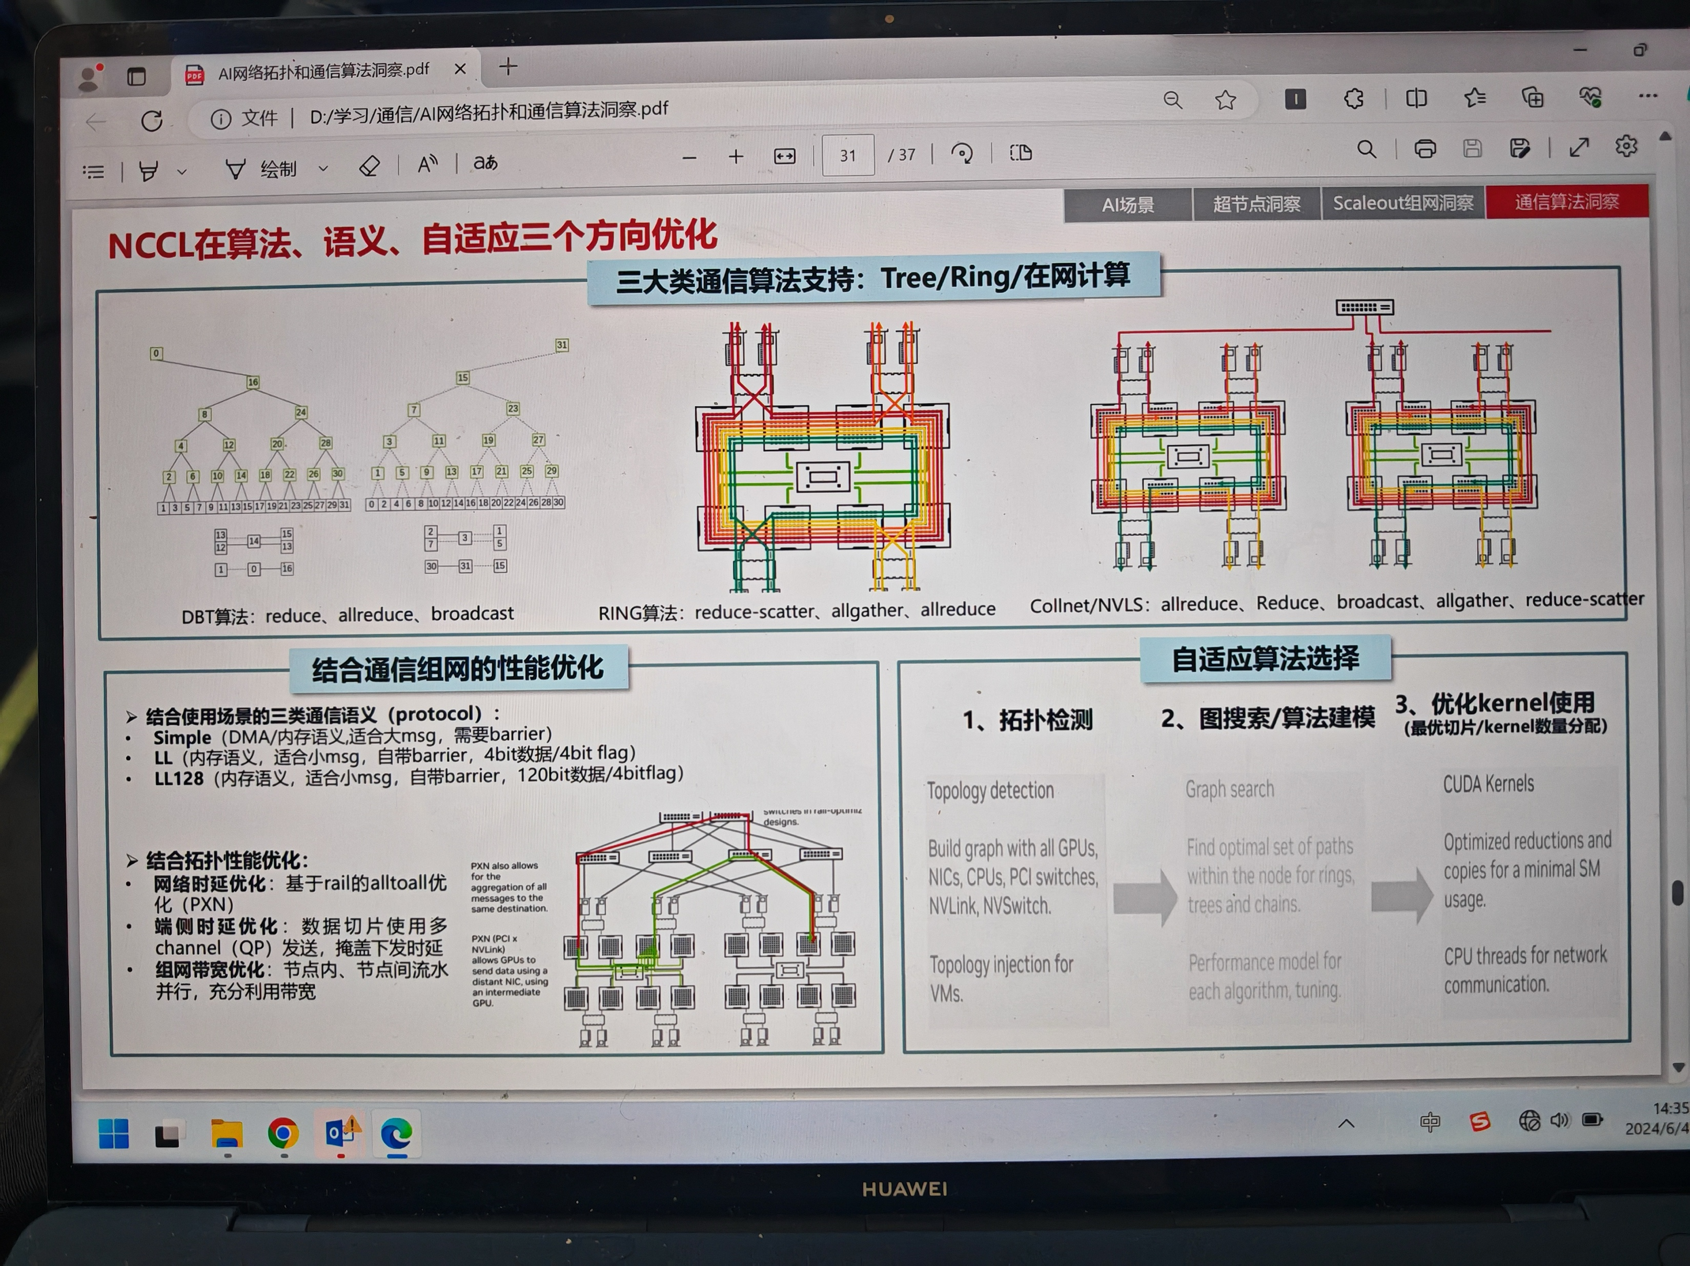

Slide 32
05. 小结与思考

Slide 33
小结与思考
了解完本内容后：
AI 神经网络模型学习/训练阶段为什么要通信（AI 基础知识、训练推理、分布式并行）
XCCL 在 AI 系统中的位置（HPC 通信架构 to XCCL 通信架构）
集合通信原语（All Reduce, etc.）
集合通信算法（Ring / Tree / Torus All Reduce etc.）
通信算法在 Fat-Tree 网络拓扑架构下演进趋于稳定，NV 采用 DBT，Ascend 采用 HD/NHR；
通信算法语内存语义结合，与计算融合是性能提升的方向（Flash Attention）；
通信算法需要自适应，在不同规模（百卡/千卡/万卡规模）、不同拓扑（Fat-Tree/Tours）选择；
PyTorch 集合通信与计算并行

Slide 34
NCCL 与 HCCL 对比
对比项 | NCCL | HCCL | 对比
RoCE vs IB | RoCE v2 & IB | RoCE v2 | 以太兼容性好，生态较优
开源情况 | NCCL 开源 (执行 CUDA 不开源) | HCCL Text 开源 （HCCL 代码为开源） | 有限开源
节点内拓扑 | NvSwitch 互联 | Full-Mesh | TP8 下通信性能接近
Reduce 运算能力 | 通过 SHARP 解决规约 不占用计算核 | DMA 引擎随路规约 不占用计算核 | 通信与计算并行 overlap
兼容三方交换机 | IB 协议需要适用 NV 方案 RoCE 协议支持三方交换机 | 推荐华为参数面网络方案 兼容三方交换机 | 需要端网配合 减少流量冲突
直出网口 | 独立网卡 | 集成设备内部 | 调度硬化、减少抖动

